Slide 1

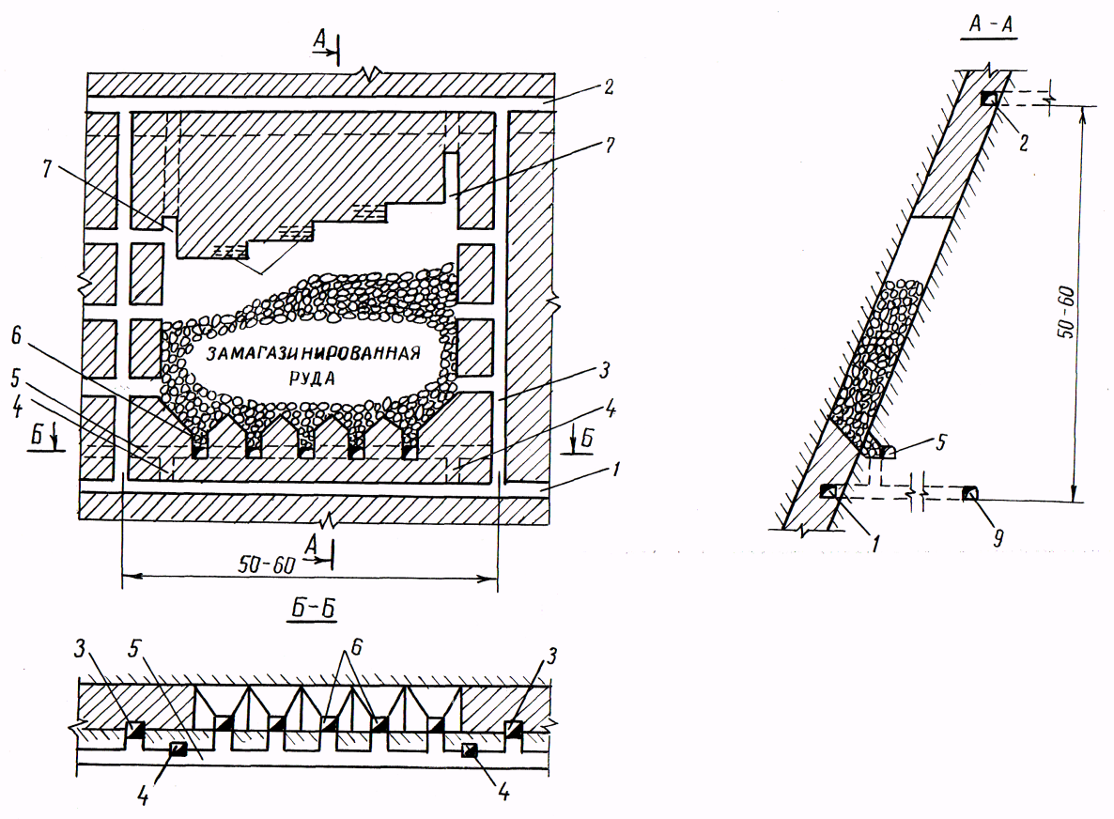
Система разработки с магазинированием руды блоками.
Систему применяют при отработке круто­падающих (не менее 55⁰) маломощных рудных залежей (0,6-3,0 м) с устойчивой рудой и весьма устойчивыми боковыми породами.
Параметры системы:
Этаж высотой 50-60 м по простиранию разделяют на выемочные блоки длиной 40-60 м. Восстающие через 4-6 м сбивают с очистными камерами ходками. Расстояние между выпускными выработками днища не превышают 5-6 м, толщина потолочины составляет в среднем 3-4 м.
Технико-экономические показатели:
Потери руды - 5-8%;
Разубоживание руды - 5-10%;
Производительность труда забойного рабочего - 8-12 т/смену;
Удельный расход ГПР+НАР на 1000 т руды - 6-8 м;
Удельный расход ВВ на отбойку - 0,500-0,750 кг/т.
1- откаточный штрек;
2- вентиляционный штрек;
3- МХВ;
4- рудоспуски;
5- скреперный штрек;
6- выпускные выработки днища ;
7- отрезные восстающие;
8- потолкоуступный забой;
9- замагазинированная руда
Достоинства: небольшой объем ГПР + НАР; благоприятные условия для работы забойных рабочих и высокая эффективность буровзрывных работ; минимальный объем работ по креплению очистного пространства; высокая интенсивность разработки месторождения.
Недостатки: довольно ограниченные условия применения (угол падения не менее 55⁰) , отсутствие резких раздувов и пережимов, недопустимость слеживания, возгорания и окисления руды); невоз­можность выдачи руды из блока по сортам; значительное разубоживание руды отслаивающих вмещающимися породами, в особенности при отработке тонких (до 1,0 м) рудных
Notes:
Сущность системы разработки состоит в том, что рудную за­лежь, подготовленную этажным способом, разделяют на отдельные выемочные блоки, запасы руды в которых отрабатывают в восходящем порядке с потолкоуступным забоем со шпуровой отбойкой, а управ­ление кровлей осуществляют магазинированием руды (рисунок 4.12).
Условия применения. Систему применяют при отработке круто­падающих (не менее 55⁰) маломощных рудных залежей (0,6-3,0 м) с устойчивой рудой и весьма устойчивыми боковыми породами.
Параметры системы. Этаж высотой 50-60 м по простиранию разделяют на выемочные блоки длиной 40-60 м. Восстающие через 4-6 м сбивают с очистными камерами ходками. Расстояние между вы­пускными выработками днища (дучками) не превышают 5-6 м, толщина потолочины составляет в среднем 3-4 м.
Подготовительно-нарезные работы. Подготовка блока включает проведение откаточного и вентиляционного штреков, материаль­но-ходовых восстающих, блокового рудоспуска. Нарезка - проведе­ние подсечного штрека, выпускных выработок днища (дучек, разворонок дучек), отрезных восстающих.
1-откаточный штрек; 2-вентиляционный штрек; 3-материально-ходовые восстающие; 4-ру­доспуски; 5-скреперный штрек; 6-выпускные вы­работки днища (дучки, разворонки); 7-отрезные восстающие; 8-потолкоуступный забой; 9-замагазинированная руда
Pисунок 4.12 - Система разработки магазинированием руды блоками
Очистная выемка. Очистную выемку ведут потолкоуступным за­боем с длиной уступа 10-12 м и высотой 1,5-2,0 м или сплошным забоем по всей длине блока. Цикл очистной выемки включает обуривание с поверхности магазинированной руды горизонтальных и восходящих шпуров и их взрывание, проветривание, выпуск излиш­ков руды и оборку кровли. Количество выпускаемой руды зависит от ее разрыхления. При достижении очистной выемкой границы подштрекового целика (потолочины) начинают выпуск из блока всей замагазинированной руды. Выпущенную руду до блокового рудоспус­ка доставляют скреперными лебедками. Подштрековый целик (пото­лочину) отрабатывают перед окончательным выпуском руды из бло­ка. При необходимости сохранения штрека потолочину не отрабаты­вают.
Технико-экономические показатели: потери руды 5-8%; разубоживание руды 5-10%; производительность труда забойного рабо­чего 8-12 т/смену; удельный расход подготовительно-нарезных вы­работок на 1000 т руды 6-8 м; удельный расход ВВ на отбойку 0,500-0,750 кг/т.
Достоинства: небольшой объем подготовительно-нарезных вы­работок; благоприятные условия для работы забойных рабочих и вы­сокая эффективность буровзрывных работ; минимальный объем работ по креплению очистного пространства; высокая интенсивность раз­работки месторождения.
Недостатки: довольно ограниченные условия применения (угол падения не менее 55⁰, отсутствие резких раздувов и пережимов, недопустимость слеживания, возгорания и окисления руды); невоз­можность выдачи руды из блока по сортам; значительное разубоживание руды отслаивающих вмещающимися породами, в особенности при отработке тонких (до 1,0 м) рудных залежей.

Slide 2
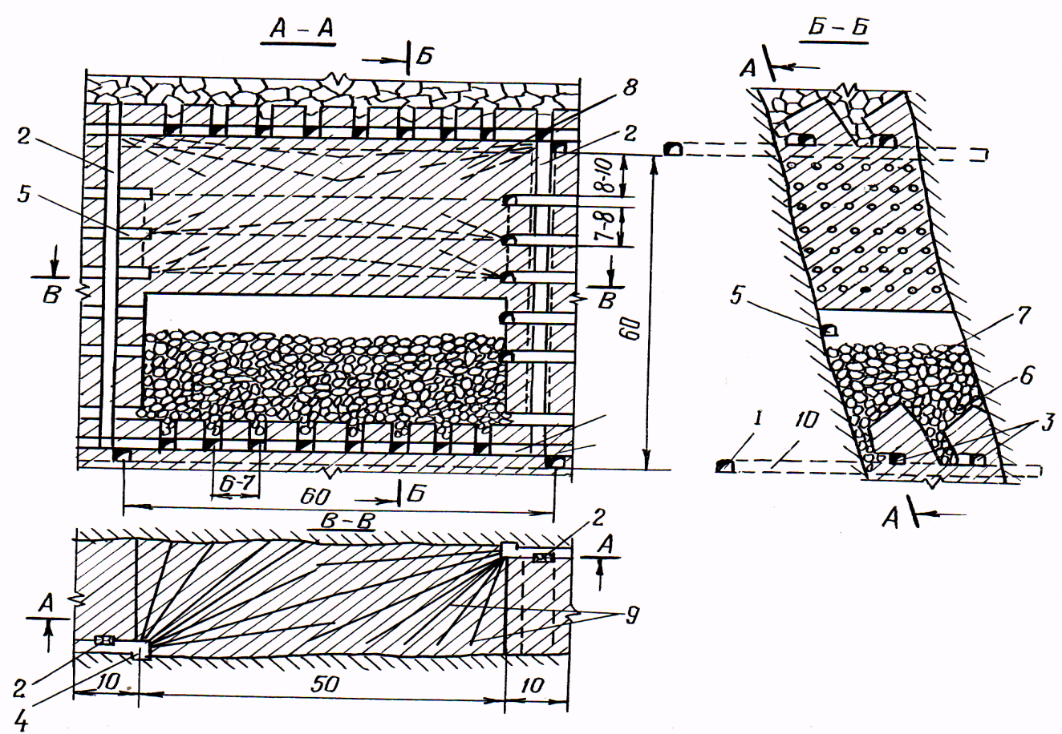
Система разработки с магазинированием руды и скважинной отбойкой
Систему применяют при отработке круто­падающих мощных и весьма мощных рудных залежей со средней ценностью руды. Рудный массив и вмещающие породы должны быть устойчивыми (допускается средняя устойчивость вмещающих пород).
Параметры системы:
Высота этажа 60-80 м, длина блока 60-80 м, ширина блока равна мощности рудной залежи. Расстояние между скреперными ортами принимают 10-12 м, толщина потолочины не менее 8-10 м; толщина отбиваемого слоя - 3-5 м.
Технико-экономические показатели:
Потери руды 15-16%; разубоживание руды - 15-20%; Производительность труда забойного рабочего - 60-80 т/смену; Расход подготовительно-нарезных выработок на 1000 т руды 4-6 м; Удельный расход ВВ на отбойку - - 0,350-0,450 кг/т.
1- откаточные штреки; 2 - МХВ;
3- скреперные штреки; 4- буровые камеры;
5-ходки; 6- выпускные выработки днища ; 7- замагазинированная руда; 8 - потолочина;
9 - веерный комплект скважин;
10 - соединительные орты;
Достоинства: возможность применения системы при меньшей устойчивости руды и вмещающих пород, чем с отбойкой руды блоками; значительная производительность забойных рабочих; небольшая стоимость очистных работ; незначительный объем подготовительно-нарезных выработок.
Недостатки: повышенные потери и разубоживание руды; невозможность выдачи руды по сортам; частые зависания руды в выпускных выработках днища.
Notes:
Система разработки с магазинированием руды и скважинной отбойкой.
Сущность системы разработки состоит в. том, что рудную за­лежь, подготовленную этажным способом, разбивают на отдельные выемочные блоки, запасы руды в которых отрабатывают в восходящем порядке комплектом глубоких скважин, а управление кровлей осуществляют магазинированием руды (рисунок 4.13).
Условия применения. Систему применяют при отработке круто­падающих мощных и весьма мощных рудных залежей со средней цен­ностью руды. Рудный массив и вмещающие породы должны быть устой­чивыми (допускается средняя устойчивость вмещающих пород).
Параметры системы. Высота этажа 60-80 м, длина блока 60-80 м, ширина блока равна мощности рудной залежи. Расстояние между скреперными ортами принимают 10-12 м, толщина потолочины (подштрекового целика) не менее 8-10 м; толщина отбиваемого слоя - 3-5 м.
Подготовительно-нарезные работы. Подготовка включает про­ведение откаточных штреков, соединительных ортов на откаточном горизонте, блоковых восстающих. Нарезка состоит в проведении скреперных штреков, буровых камер и ходков из восстающих, вы­пускных выработок днища (дучек, разворонок дучек), подсечного штрека и отрезного восстающего.
Очистная выемка. Очистные работы в блоке начинают с расши­рения отрезного восстающего пройденного из подсечного штрека, в отрезную щель. Производят послойную отбойку руды горизонтальными или слабонаклонными веерами скважин. При этом, после отбойки пер­вого слоя, руду из камеры выпускают полностью, а при отбойке второго - магазинируют, выпуская только излишки - 30-40%. Выпуск руды до выпускных воронок днища осуществляется под действием собственного веса. Выпущенную руду по скреперному орту доставля­ют до погрузочных полков, где осуществляют погрузку в откаточные сосуды (вагонетки).
1-откаточные штреки; 2-материально-ходо­вые восстающие; 3-скреперные штреки; 4-буровые камеры; 5-ходки; 6-выпускные выработки днища (дучки, разворонки дучек); 7-замагазинированная руда; 8-потолочина; 9-веерный комплект скважин; 10-соединительные орты
Рисунок 4.13 - Система разработки с магазинированием руды и скважинной отбойкой
Технико-экономические показатели: потери руды 15-16%; ра-зубоживание руды 15-20%; производительность труда забойного ра­бочего - 60-80 т/смену; расход подготовительно-нарезных вырабо­ток на 1000 т руды 4-6 м; удельный расход ВВ на отбойку - 0,350-0,450 кг/т.
Достоинства: возможность применения системы при меньшей устойчивости руды и вмещающих пород, чем с отбойкой руды блоками; значительная производительность забойных рабочих; небольшая сто­имость очистных работ; незначительный объем подготови­тельно-нарезных выработок.
Недостатки: повышенные потери и разубоживание руды; невоз­можность выдачи руды по сортам; частые зависания руды в выпускных выработках днища.

